Slide 1
Vaimse tervise vitamiinid
Kuldvillak

Slide 2
Liikumine
Head suhted
Uni ja puhkamine
Meeldivate emotsioonide kogemine
Tasakaalustatud toitumine
200
200
200
200
200
400
400
400
400
400
600
600
600
600
600
800
800
800
800
800
1000
1000
1000
1000
1000

Slide 3
Mida teed selleks, et rohkem liikuda? Mida võiksid veel teha?
liikumine · 200

Slide 4
Virgutusvõimlemine
Liikumine · 400

Slide 5
Liikumispaus
Liikumine · 600

Slide 6
Kuidas selgitad järgmist nippi oma vanaemale, nii et ta seda päriselt kasutama hakkaks? (Kingi lähedasele 15 minutit tõeliselt segamatut tähelepanu, kus keskenduda teie koosolemisele)
liikumine · 800
Notes:
Harjuta end liikumispausi mõttega rahulikult. Esmalt unusta enda motiveerimiseks töölauale mõni liikuma kutsuv vahend: nt hantel või hüppenöör. Ehk haarad sellest kinni kui järgmisel korral toss tööst väljas on?

Slide 7
NIHELE!
liikumine · 1000

Slide 8
Mida teed selleks, et hoida häid suhteid? Mida võiksid veel teha?
Head suhted · 200

Slide 9
Märka positiivset ja ütle see kõva häälega välja
Head suhted · 400

Slide 10
Stressis oleku kasutusjuhend Haara paber ja pliiats ja pane sinna kirja, milline Sa oled kui lähed stressi ja kuidas soovid, et kaaslased Sind toetaksid (mida nad võiksid/ei võiks teha/öelda)?
Head suhted · 600

Slide 11
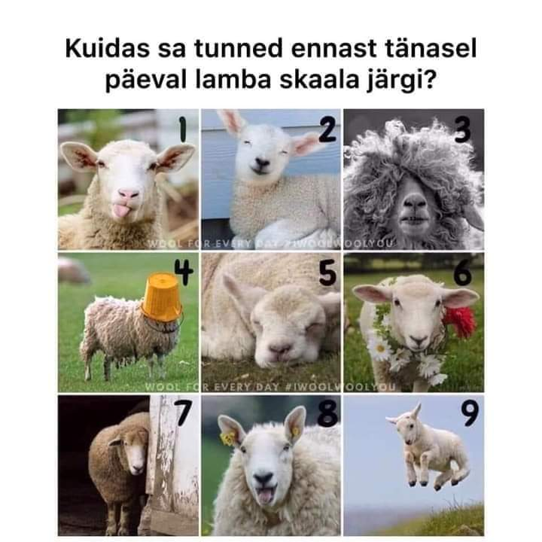
Head suhted · 800

Slide 12
TÄNA Kirjuta kellelegi tänusõnum nüüd kohe. “Aitäh, et Sa…”, “Olen nii tänulik, et Sa…”
Head suhted · 1000

Slide 13
Mida teed oma une ja puhkamise heaks? Mida võiksid veel teha?
Uni ja puhkamine · 200

Slide 14
3 minutit laisklemiseks. Kohe.
Uni ja puhkamine · 400

Slide 15
HINGA
Uni ja puhkamine · 600

Slide 16
Mis on sinu unerituaalid?
UNI JA PUHKAMINE · 800

Slide 17
MURETSEMISAEG Haara kalender ja märgi endale sinna konkreetne päev ja kellaaeg, millal muretsed mõne pikemaajalise, suurema mure pärast. Siis ei pea muul ajal sellepärast muretsema ☺
UNI JA PUHKAMINE · 1000

Slide 18
Mida teed juba selleks, et meeldivaid emotsioone kogeda? Mida võiksid veel teha?
MEELDIVATE EMOTSIOONIDE KOGEMINE · 200

Slide 19
Räägi mõni hea nali Nt. Triikraud on kuum, pane see endale kõrvataha!
Meeldivate emotsioonide kogemine· 400

Slide 20
Improviseeri
Meeldivate emotsioonide kogemine · 600

Slide 21
Pime origami Nüüd jagunege paaridesse. Ühele paarilistest antakse ruudu kujuline paber ja ta keerab ekraanile selja ja teine selgitab talle, kuidas paberit juhendi järgi voltida. Juhend avaneb, kui klõpsad ülal harjutuse pealkirjal.
Meeldivate emotsioonide kogemine· 800

Slide 22
Tõmmake selle nädala toimetuste nimekirjast maha kõik asjad, mis tegelikult ei ole olulised
Meeldivate emotsioonide kogemine · 1000

Slide 23
Mida teed juba selleks, et Sinu toitumine oleks tasakaalustatud? Mida võiksid veel teha?
Tasakaalustatud toitumine · 200

Slide 24
Räägi meile oma kõige põnevamast toidust, mida oled kunagi söönud?
Tasakaalustatud toitumine· 400

Slide 25
Teadliku söömise harjutus
Tasakaalustatud toitumine· 600

Slide 26
Tasakaalustatud toitumine · 800

Slide 27
Haara paber ja pane kirja oma sisemine dialoog, kus vestluskaaslasteks on Tunne ja Keha. Äkki saab kahekõnest lõpuks üks minietendus, kuhu ka Mõistuse hääl sekkub?
Tasakaalustatud toitumine · 1000

Slide 29
